Slide 1
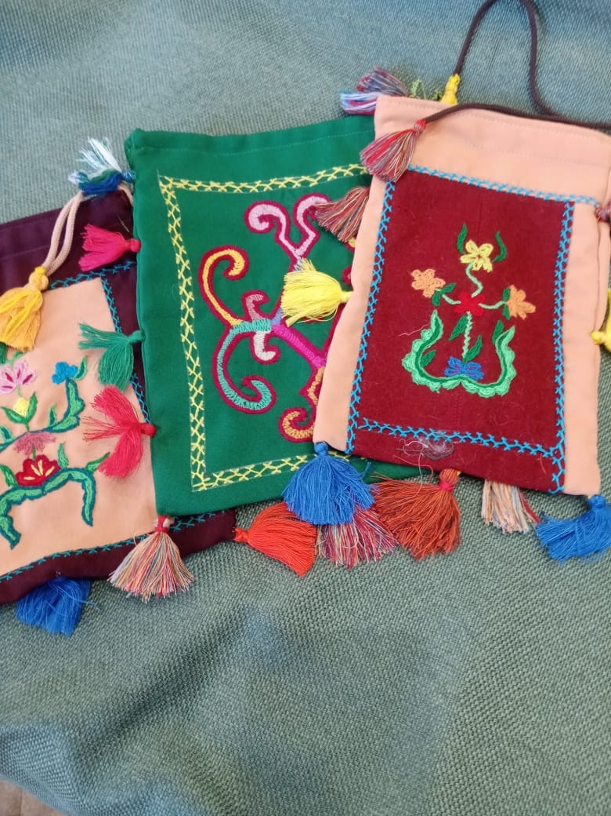
Технология изготовления «Янсыка» невесты для жениха

Slide 2
1. Название объекта: «Янсыҡ» невесты для жениха
2. Категория объекта: Традиционные технологии/ техники
3. Этническая принадлежность: башкирский мужской аксессуар
4. Язык: башкирский
5. Конфессиональная принадлежность: ислам
6. Места бытования: Хайбуллинский, Баймакский, Зилаирский, Зианчуринский, Абзелиловский, Белорецкий, Бурзянский районы
т.е. районы Зауралья Республики Башкортостан

Slide 3
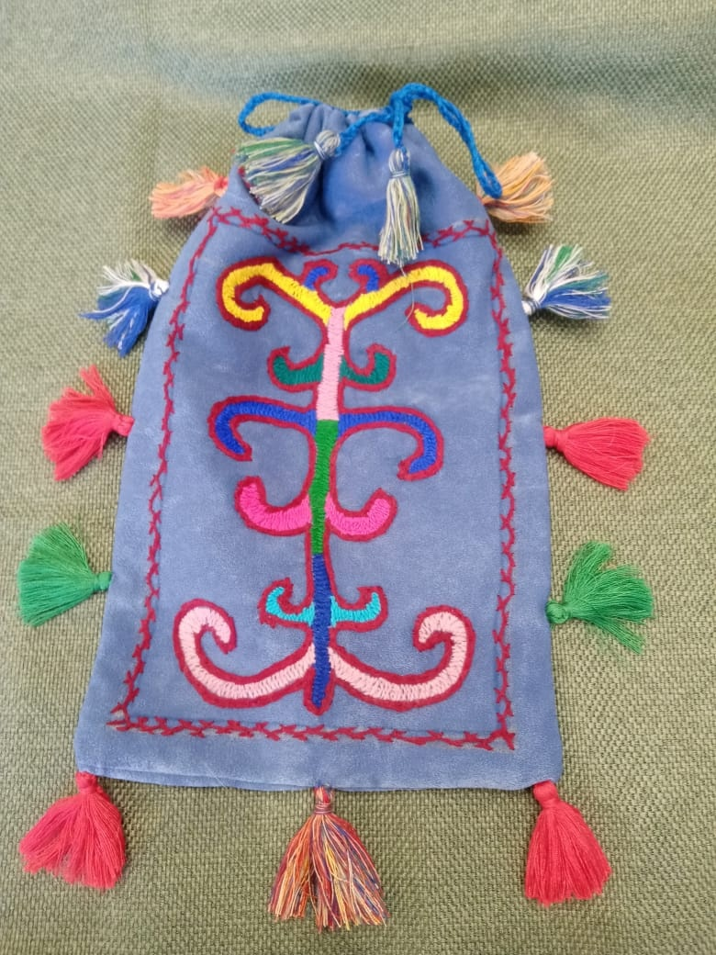
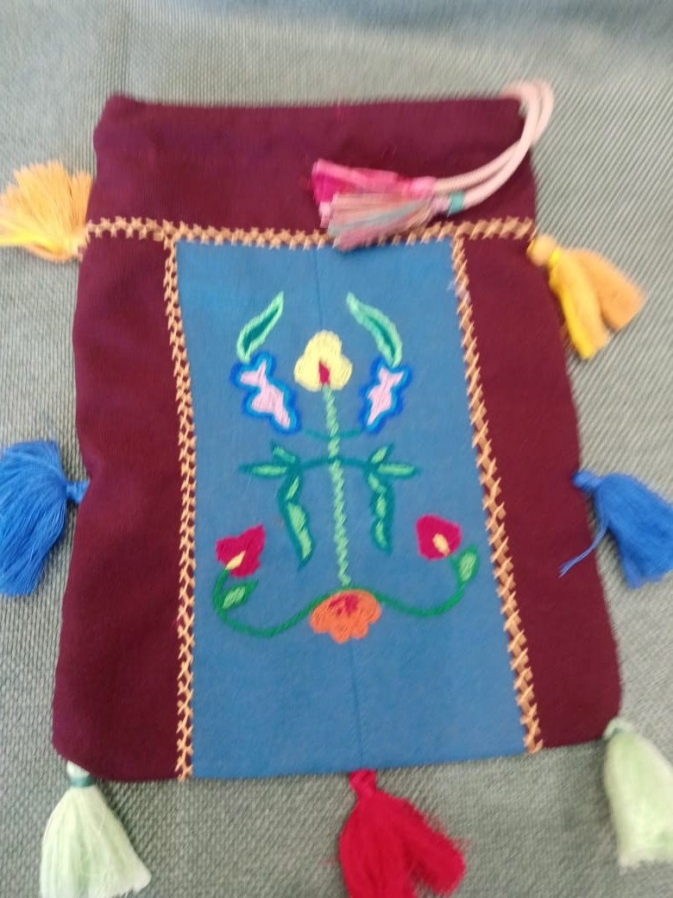
«Янсык» свадебный – это мужской кошелек, который изготавливается невестой для своего жениха. В Зауральских районах Республики Башкортостан янсык бывает 2-х видов: с растительным орнаментом и орнаментом кускара. Иголкой вышивается тамбурная вышивка, а не крючком.

Slide 4
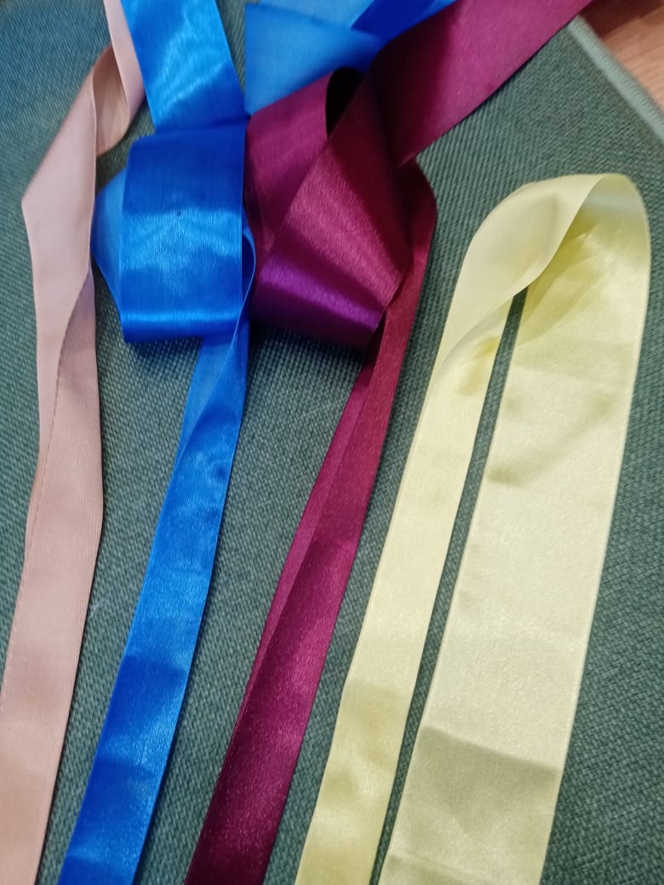
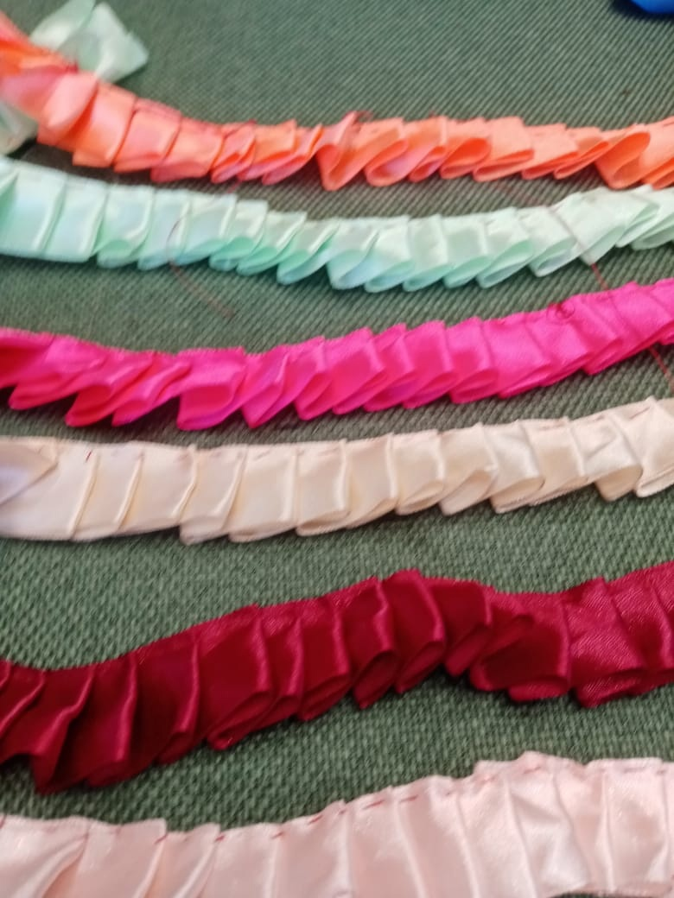
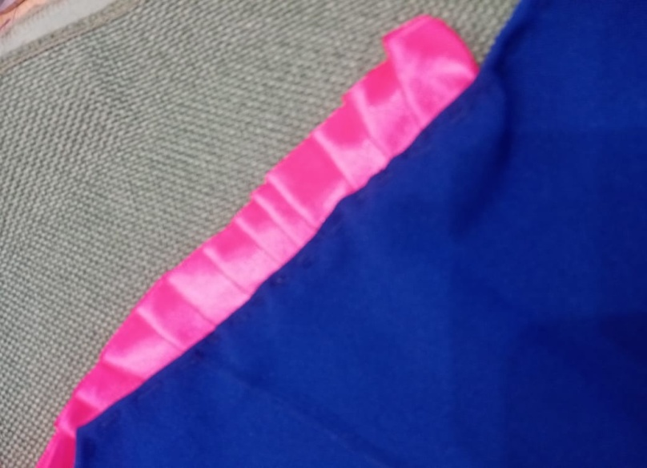
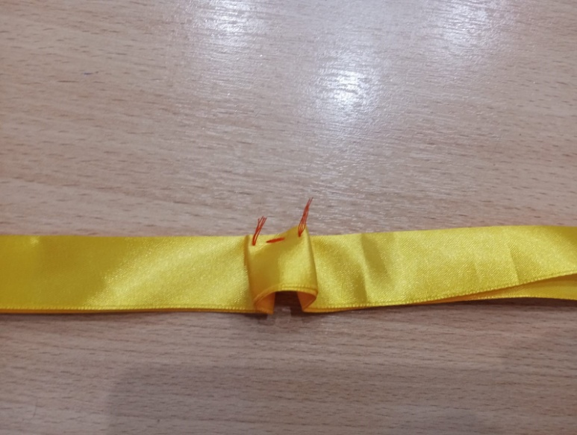
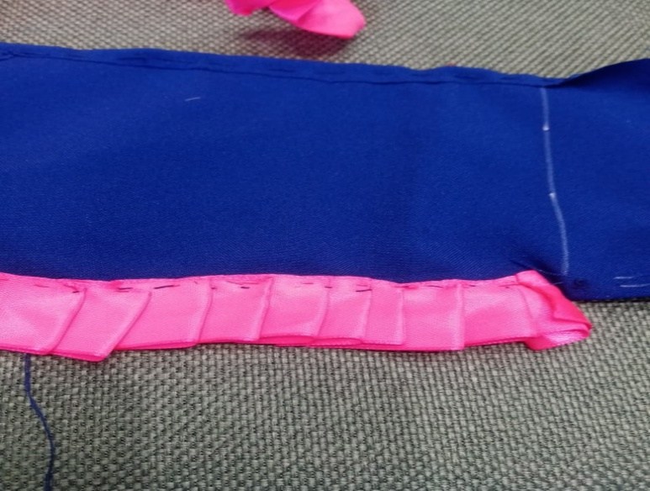
Обрамление т.е. края данного праздничного аксессуара, изготавливаются двумя способами:
-лентой, которая собирается гармошкой, шириной
не более 1-1,5 см
-кружевой, ширина которой не более 1,5-2 см

Slide 5
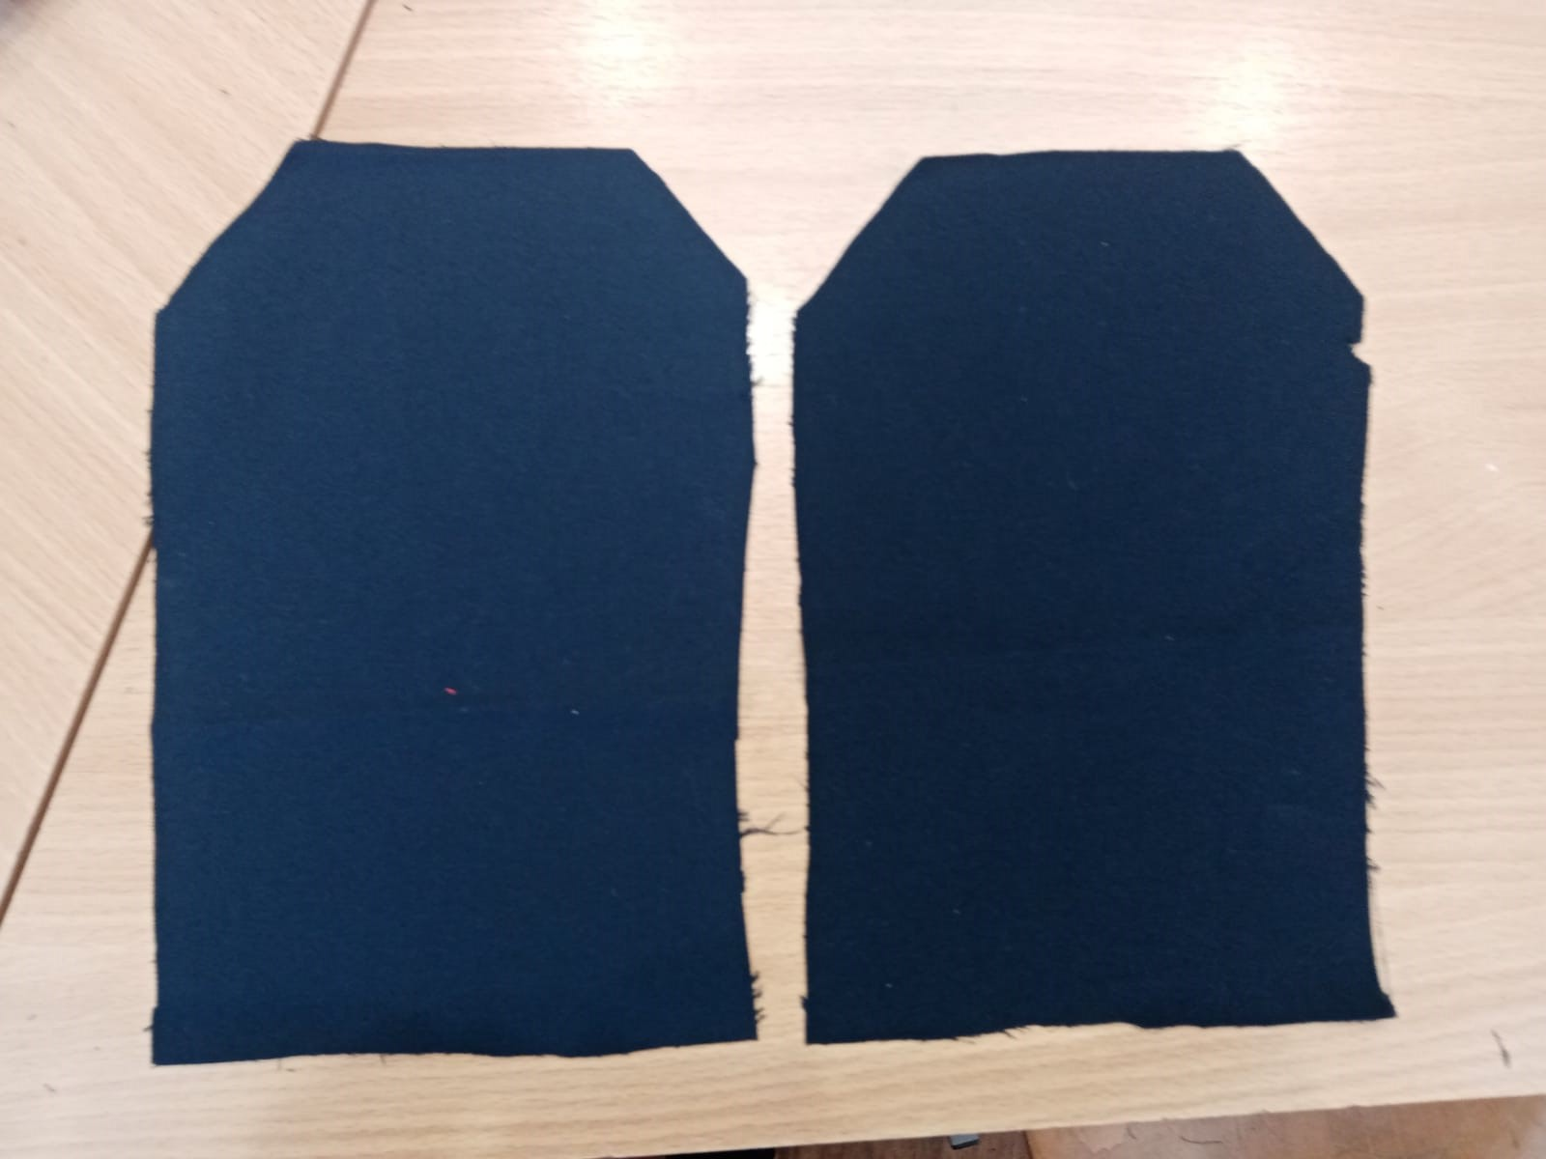
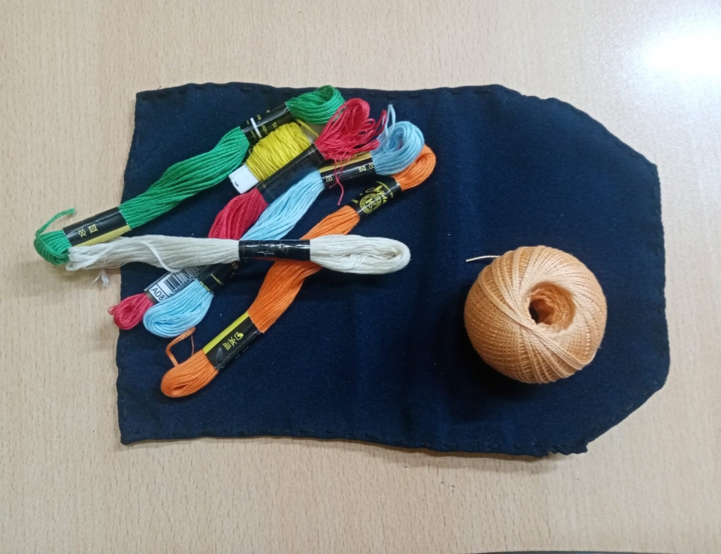
Для изготовления Янсыка невесты для жениха необходимы следующие материалы: хлопчатобумажный, льняной, атласный, бархатный ткани для вышивания лицевой стороны (2 шт) и хлопчатобумажная ткань как подкладочная для внутренней стороны. А также мулине для вышивания и для 2-х кисточек, шнура. Для второго вида необходима соответствующая нитка (хлопчатобумажная, шелковая, серебряная или золотая) и крючок для плетения кружева. Нижняя часть янсыка должна быть в овальной форме, т.е в округленной форме

Slide 6
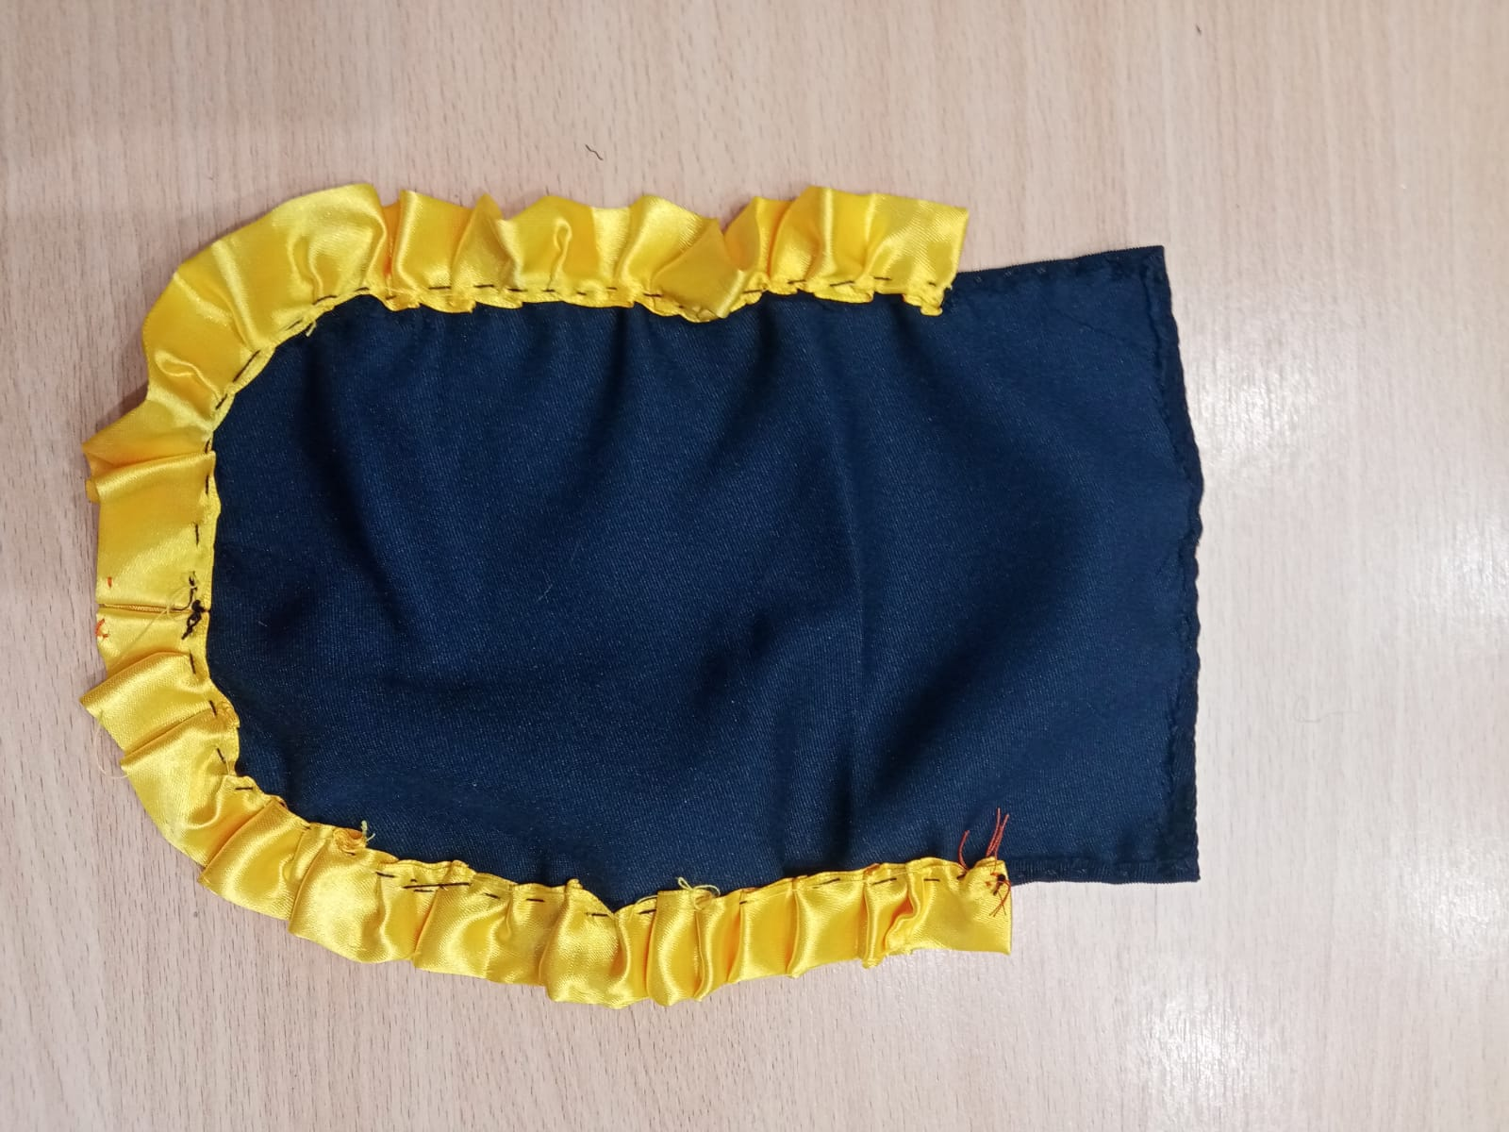
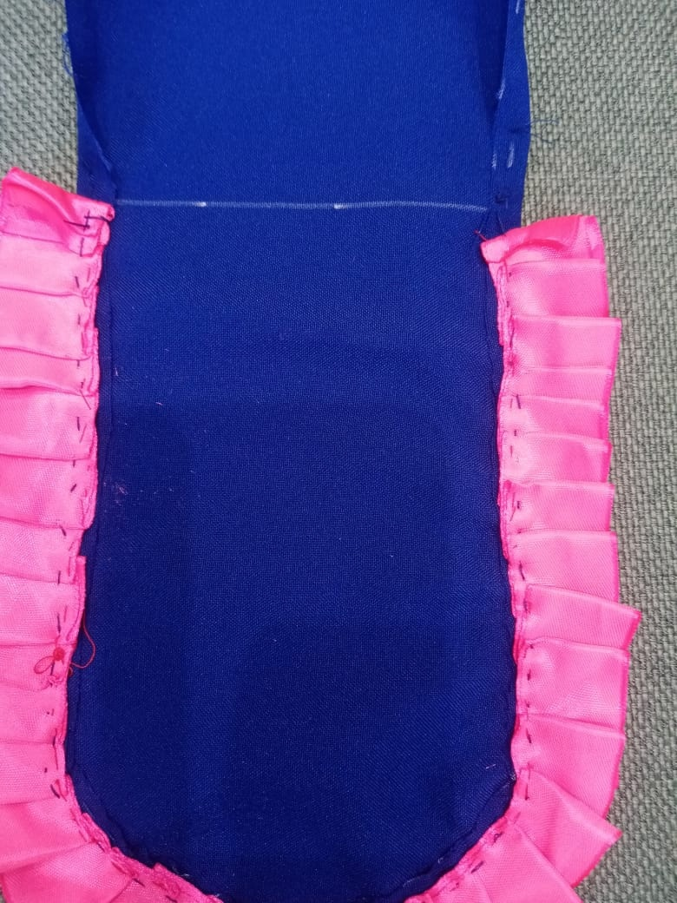
Лента шириной 2 см собирается в гармошку и закрепляется в одну сторону лицевой ткани. Лицевая сторона вышивается тамбурной вышивкой, одинаковым узором (2 шт). После того, как закрепили гармошкой ленту и после вышивания узора, обе стороны закрепляются друг с другом. Далее шьется внутренний подкладочный мешок, закрепляется с верхней стороны лицевыми сторонками. Для вставки шнура с кисточками шьем проход в верхней части янсыка.

Slide 7
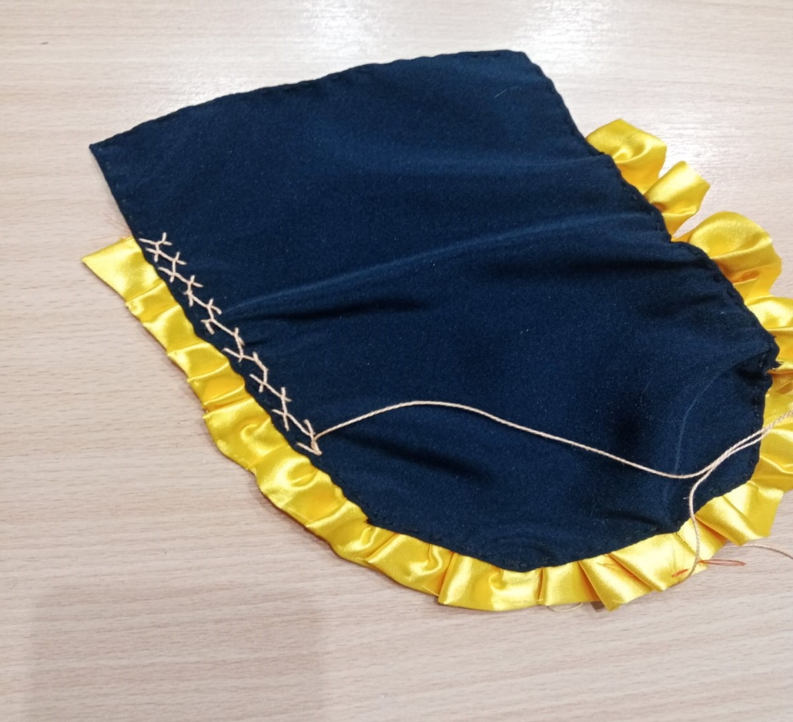
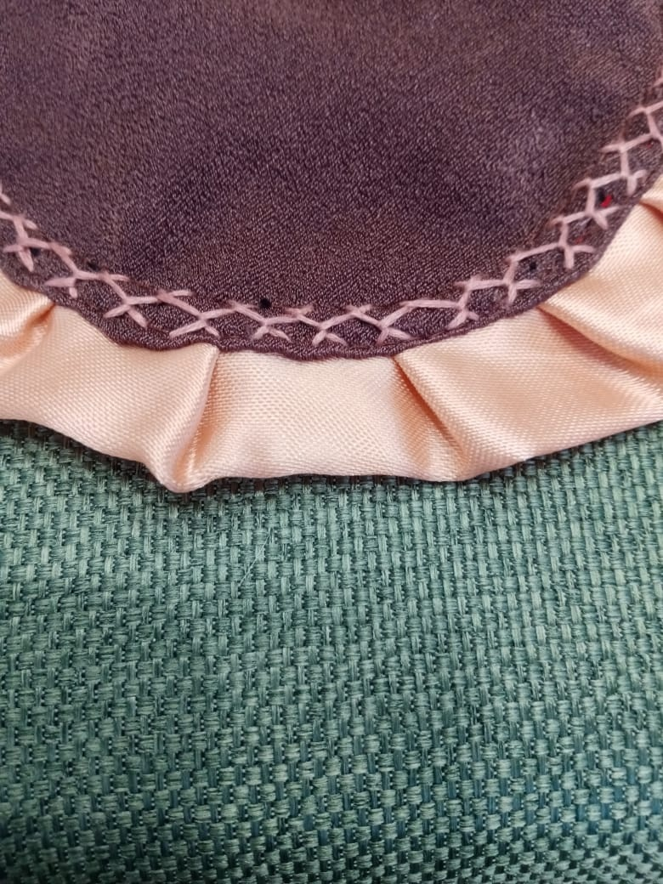
После вышивки обеих лицевых сторон, их соединяем и начинаем плести кружева, которые должны быть шириной 1см, 1,5 см, 2 см. не более. Если серебряной, золотой ниткой, не более 1 см. Кружева должна быть зубчатыми или округленными узорами. После работы с кружевой, шьем мешок для внутренней стороны и закрепляем верхние части, далее шьем проход для шнурка с кисточками. Кисточки изготавливаются из ниточек или мулине.

Slide 8
Состояние бытования
Данный вид янсыка в данный момент восстанавливается, так как ошибочно бытует мнение, что янсык шьется полосочными рядами из ленточек, который характерен для нагрудника – тушелдерек, которую носят женщины как внутреннее белье для грудей

Slide 9
Исключительность/Ценность
Исключительность и ценность данного аксессуара для мужчин восстанавливается на основе этнографических рукописей, книг, статей. Реконструкция делается на основе данного объекта с районных, городских фондов музеев и Национального музея Республики Башкортостан.

Slide 10
Форма бытования
Янсык существует в настоящее время как реконструкция, так и в форме авторских изделий на основе этнографических данных.

Slide 11
Этнологический аспект
Этнологический аспект изготовления данного янсыка Зауральских районов башкир вышивается иголками, северо-восточные районы работают крючком, полностью заполняя орнамент тамбурной вышивкой. В Зауральских районах только края вышиваются тамбурной вышивкой, а орнамент заполняется двойным тамбуром.

Slide 12
Исторический аспект
Янсык – это мужской кошелек для денег, драгоценностей. Как исторический аспект, этот мужской аксессуар тюркоязычных народов, в дальнейшем закрепился в элитных слоях общества Европы. Во время Германской войны 1914 года и Великой отечественной войны солдаты их стали использовать в качестве кисета, т.е. для хранения табака, который не был характерным для башкирского этноса.
Из современных ученых в данный момент янсык изучают Заслуженный работник культуры Гайнуллина А.С., есть упоминания у этнографов Руденко С.И., Шитовой С.Н., а также по ссылкам https://kurultai.ru/ru/content/3570-yansyk--bashkirskij-kiset-legenda-o-vozvrashhenii-domoj/?tag%5B1%5D=news , https://bashkizi.ru/articles/uly-dan-y-n/2023-06-06/g-lm-ryenk-y-yansy-m-ryen-su-3285842 , https://ba.wikipedia.org/wiki/Янсыҡ

Slide 13
Социологический аспект
Невеста дарит янсык для жениха во время обручения, т.е. во время никаха. И внутрь янсыка кладут маленький мешочек с горным чабрецом, который в народе носит название «кейәү үләне», «ҡан үләне», т.е зятина трава и трава для крови. Во время первой брачной ночи мешочек с этой травой достают из янсыка и кладут в подушку для новобрачных. В народе второе название «трава для крови» указывает на то, что настой горного чабреца очищает кровь и благотворно влияет на кровеносные сосуды.

Slide 14
Лингвистический аспект
Если дать лингвистический анализ названия данного аксессуара, то слово «янсык» производима от слова «йән», что в переводе с башкирского языка означает «душа» или «количество душ» принадлежащий данной семьи или роду, где финансовая сторона содержимого этого кошелька зависит от благосостояния данной семьи или рода. Одним янсыком можно купить табун лошадей, стадо крупно или мелко-рогатого скота.
У русского народа мужчины носили с собой кисеты для махорки, которые висели у них на поясах. Во время Германской войны и во время второй отечественной войны кисетами стали называть и башкирские янсыки, предназначение которых отнюдь не для махорок.

Slide 15
СПОСОБЫ И ФОРМЫ ПЕРЕДАЧИ ТРАДИЦИИ
Естественная передача во время свадебных торжеств. Применяется во время обучения студентов этнохудожественного отделения, и мастер-классов в учреждениях культуры.
Источники информации:
Фонды музеев РБ, используются как архивный материал. В библиографии используется этнографические книги, монографии, статьи и легенды, связанные с данным объектом.

Slide 16
Современное состояние объекта
В современной жизни данный объект бытует в Зауральских районах Республики Башкортостан, в их музеях и как изделие мастеров-изготовителей Зауралья.

Slide 17
Формы сохранения и использования объекта в деятельности учреждений культуры
1)Янсык для жениха используется в фольклорных представлениях, обычаях и свадебных обрядах, и на сценах и мастер-классах учреждений культуры.
2) В занятиях этнохудожественного и фольклорныого отделения учебных заведений культуры
3)проводятся мастер-классы по изготовлению данного объекта
Авторы/Составители:
Гайнуллина А.С./ Даутова А.А

Slide 18
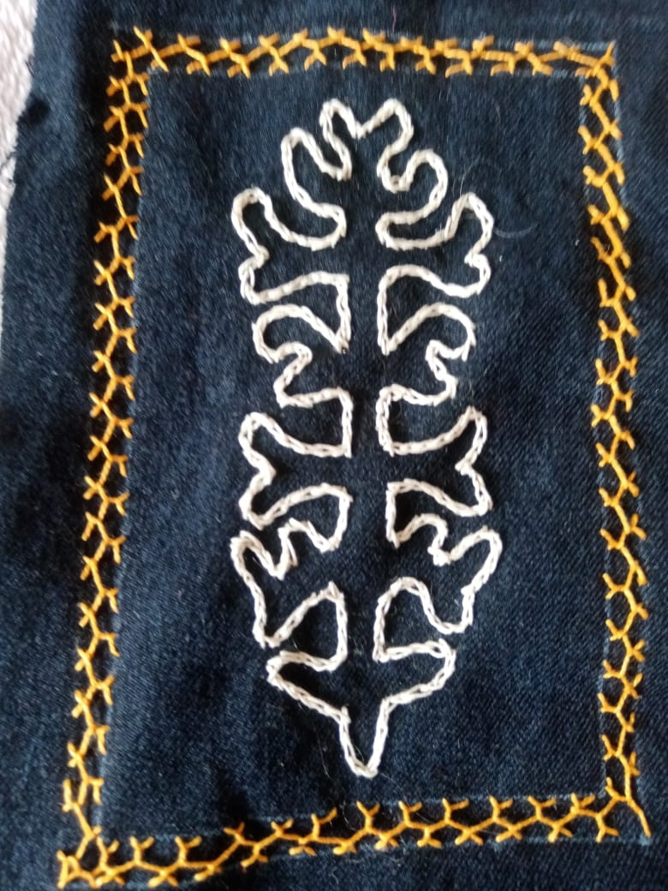
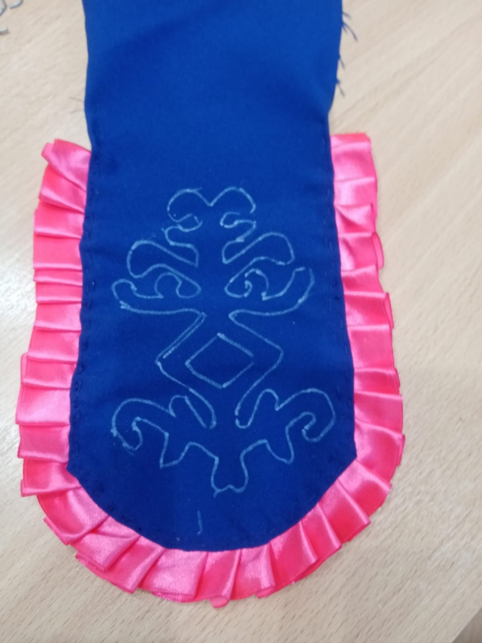

Slide 19
